Slide 1

G4-Vision
ALPR Engine
Système de Lecture Automatique
de Plaques d'Immatriculation
Accès intelligent. Sécurité renforcée.
Présentation commerciale — Février 2026
Gilles, Philippe, Steven et Mickael.

Slide 2




INTERVENANT 1
Le problème au quotidien
Météo hostile
Digicode obsolet
File d'attente
Sortir du véhicule sous la pluie pour s'identifier
Saisie complexe depuis le véhicule, risques d'erreur
Chaque véhicule ralentit l'accès pour tous
Et si l'accès au parking devenait totalement automatique et fluide ?
2 / 10

Slide 3





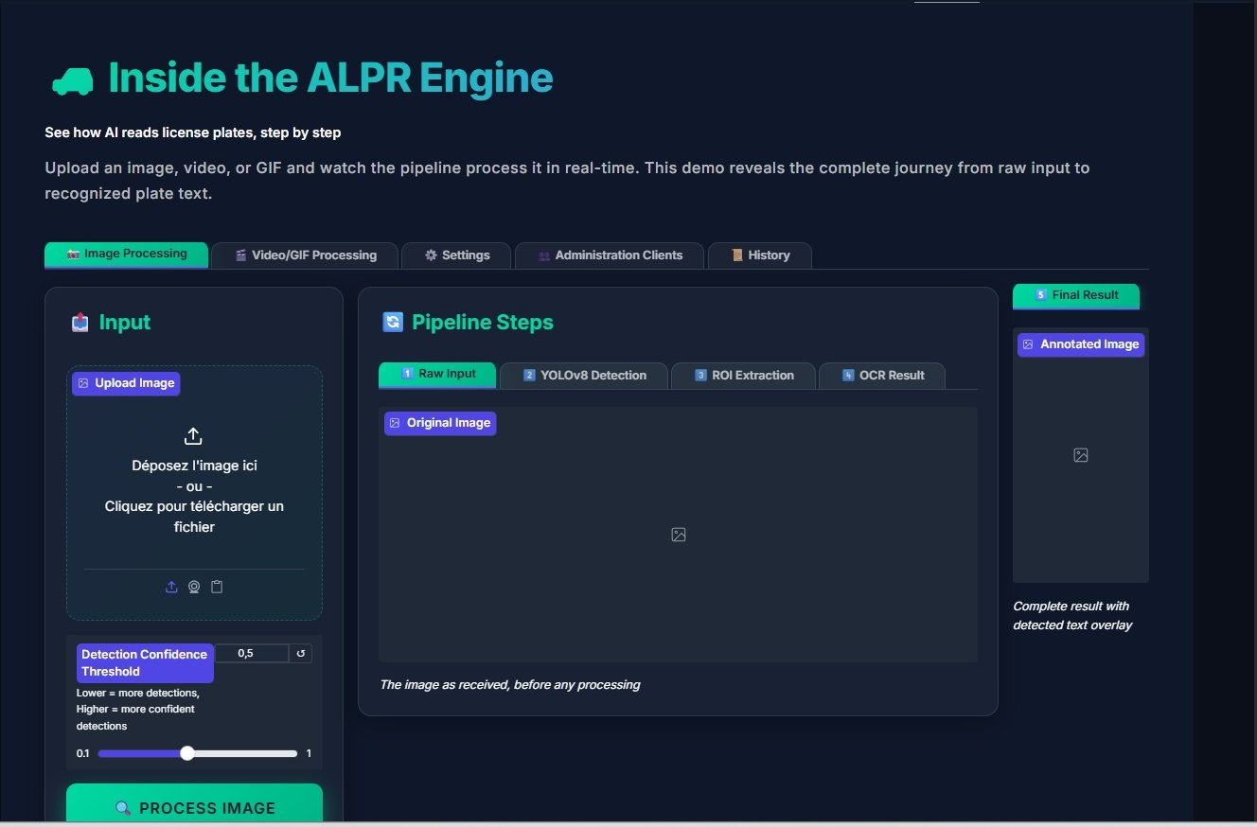
INTERVENANT 1
Notre réponse : ALPR
Véhicule
approche
Caméra
détecte
ALPR
analyse
Barrière
s'ouvre
🚀 Démo live
Inside the ALPR Engine
Testez notre pipeline en temps réel :
Upload d'image → Détection YOLOv8 → Extraction ROI → Lecture OCR → Résultat annoté
huggingface.co/spaces/philippetos/projetplaques
3 / 10

Slide 4




INTERVENANT 2
L'application ALPR
API Client
Base de plaques autorisées personnalisable
97%
100% Autonome
Gestion d'accès sans intervention humaine
Taux de reconnaissance
toutes conditions confondues
Lecture fiable
Environnement de lecture stable et contrôlé
Digicode de secours
pour les 3% restants
Sécurisé
Seule erreur possible : plaque détériorée ou masquée
5 / 10

Slide 5
INTERVENANT 3
Architecture du modèle
Pipeline principal : Détection + Lecture OCR
Image
Entrée
→
YOLOv8
nano
→
Plaque
isolée
→
Fast Plate
OCR
→
N° Plaque
lu
Branche secondaire : Détection véhicule + Classification
Image
Entrée
→
YOLOv8
nano
→
Véhicule
isolé
→
EfficientNet
B4
→
Marque
Identifiée
Tous les modèles sont fine-tunés sur des datasets européens
6 / 10

Slide 6



INTERVENANT 3
Détection & Lecture de plaque
YOLOv8 Nano
Fast Plate OCR
Détection de la plaque
Lecture du numéro
Modèle léger et rapide (temps réel)
OCR spécialisé plaques d'immatriculation
Fine-tuné sur plaques européennes
Fine-tuné sur formats européens
Découpe précise de la zone plaque
Fallback digicode en cas d'échec
Robuste en conditions variées
Log image pour levée de doute
7 / 10

Slide 7

INTERVENANT 3
Sécurité & Gestion des cas limites
Risque identifié : Plaque fictive
Un accès frauduleux par présentation d'une plaque portant un numéro autorisé est possible. La branche de détection véhicule/marque compare le véhicule à l'information client pour signaler toute anomalie à l'opérateur.
Système de secours multi-niveaux
Reconnaissance plaque
→
Vérification marque
→
Digicode de secours
1
2
3
97% de réussite
Alerte anomalie opérateur
Log image véhicule
8 / 10

Slide 8
INTERVENANT 2
Cadre réglementaire
Une solution conçue dans le strict respect du droit français et européen
🇫🇷 FRANCE
🇪🇺 EUROPE
CSI art. L.233-1
Réglementation LAPI
CNIL
Conservation limitée (8j / 1 mois)
Usage privé autorisé
Gestion parking, effacement immédiat
RGPD (art. 5 & 35)
Minimisation, transparence, DPIA
AI Act (2024/1689)
Classification haut risque
Obligations fournisseurs
Documentation, traçabilité, contrôle humain
4 / 10

Slide 9
INTERVENANT 4
Évolutions futures
V1 — Actuel
V2 — Prochaine étape
V3 — Vision
Détection plaque YOLOv8
Classification véhicule discriminante
Evolution du Dashboard opérateur et superviseur
→
→
Lecture OCR fine-tunée
Chaîne d'autorisation intégrée
Analytics d'usage et statistiques
Digicode de secours
Rejet auto si marque ≠ client
Intégration multi-sites
Classification véhicule non-discriminante
9 / 10

Slide 10
Merci
pour votre attention
Nous sommes à votre disposition pour toute question.
G4-Vision
Solutions IA pour l'entreprise
📎 Document réglementaire LAPI complet disponible en annexe

